Slide 1

Produktpräsentation
PGL-plus-P
Universalgreifer

Slide 2
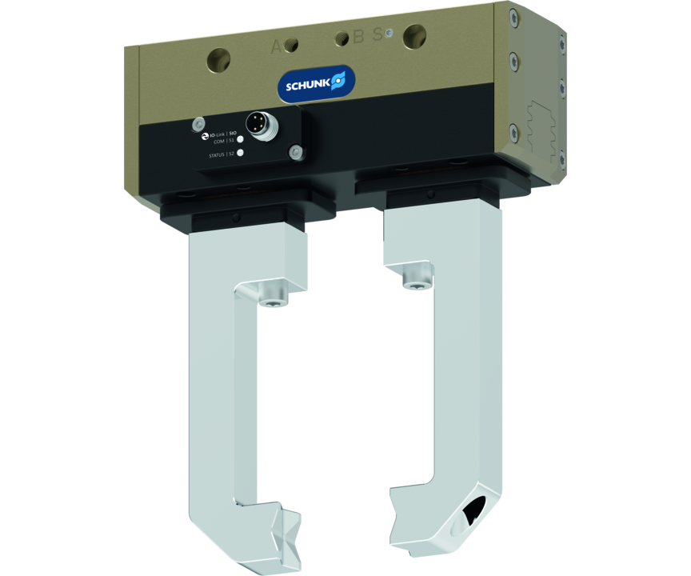
Universalgreifer
Universeller 2-Finger-Parallelgreifer mit großem Backenhub, integrierter Sensorik und hoher Momentenaufnahme durch Vielzahn-Gleitführung
Der weltweit erste pneumatische Greifer mit sicherer, zertifizierter Greifkrafterhaltung
100 % sicher und zertifiziert

Slide 3

Flexibel. Robust. Sicher.

Slide 4
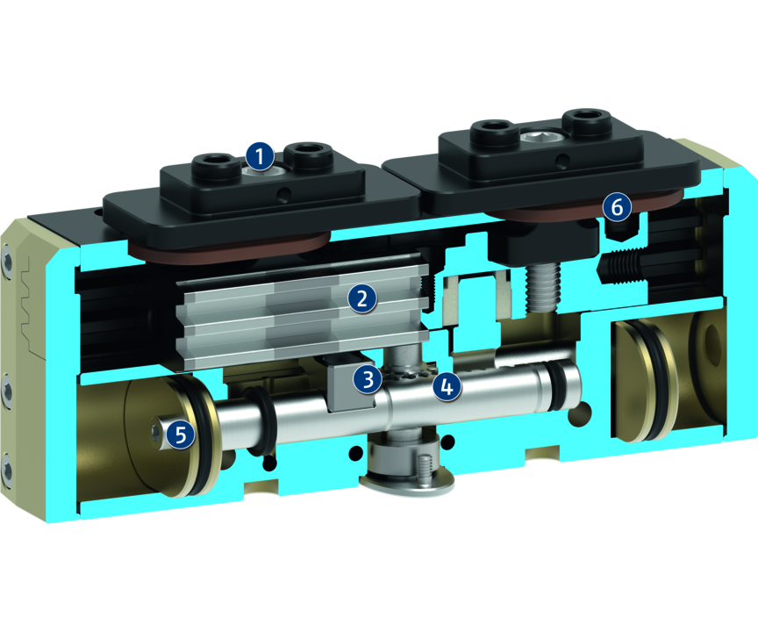
Funktionsprinzip
Funktionsbeschreibung
Durch Druckbeaufschlagung der gegenüberliegenden Antriebskolben werden die vielzahngeführten Grundbacken über eine Mitnehmerverbindung direkt angetrieben. Die Synchronisierung des Backenhubs erfolgt durch eine Ritzel-Zahnstangen-Kinematik. Damit ist ein kraftvolles und zentrisches Öffnen und Schließen des Greifers sichergestellt.
1
Grundbacke
2
Vielzahn-Gleitführung
3
Mitnehmer
4
Kinematik
5
Pneumatischer Antriebskolben
6
Schmutzabdeckung

Slide 5
Vorteile – Ihr Nutzen
Sichere, zertifizierte Greifkrafterhaltung GripGuard hält das gegriffene Werkstück sicher und stellt auch bei Druckabfall eine dauerhafte Greifkraft von mind. 80% sicher. Zudem wird gewährleistet, dass bei Druckabfall keine gefährliche, unkontrollierte Backenbewegung erfolgen kann
Integrierte Sensorik für die genaue und prozesssichere Abfrage des kompletten Greiferhubs über IO-Link
Großer Backenhub ermöglicht das flexible Handhaben eines großen Teilespektrums
Schmutzgeschützt da standardmäßig IP 64 durch metallisch gekapselte und an den Grundbacken zusätzlich abgedichtete Bauweise
Robuste Vielzahn-Gleitführung im Inneren für hohe Momentenaufnahme und den Einsatz von langen Greiferfingern
Standardmäßig mit lebensmittelkonformer Schmierung als Lösung der Einstiegshürde in MedTech, Lab Automation, Pharma und der Lebensmittelindustrie. Die Anforderungen der EN 1672-2:2020 werden nicht vollumfänglich erfüllt.
Befestigung an zwei Greiferseiten in vier Anschraubrichtungen für universelle und flexible Montage des Greifers
Energieversorgung über schlauchlosen Direktanschluss oder über Verschraubungen für universelle und flexible Montage des Greifers

Slide 6
Technische Daten
Technische Daten Übersicht
Baugröße | Hub pro Backe | Schließkraft | Öffnungskraft | Empfohlenes Werkstückgewicht | Eigenmasse | Max. zulässige Fingerlänge
 | [mm] | [N] | [N] | [kg] | [kg] | [mm]
10 | 10 | 220 .. 300 | 220 .. 300 | 1.1 | 0.46 .. 0.5 | 100
13 | 13 | 350 .. 480 | 350 .. 480 | 1.8 | 0.8 .. 0.85 | 130

